Slide 1
Arkanoid: spelprototyp
Rasmus Lindberg
a23rasli

Slide 2
Översikt
- Arkanoid
- Datadriven Programmering

Slide 3
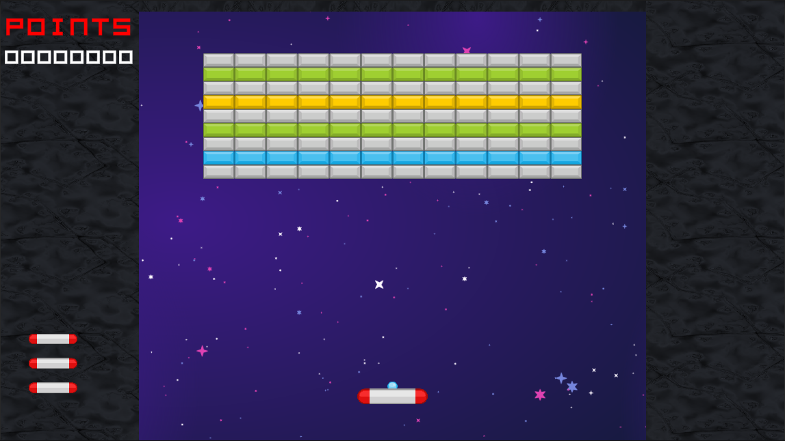
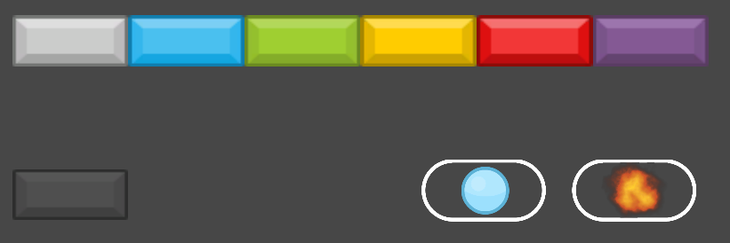
Översikt – Arkanoid
Avgränsat till en level/bana
Enkelt poängsystem
Begränsat antal liv
Ljudeffekter
Två power ups
Extra bollar
”Eldklot”; flyger igenom och förstör förstörbara brickor
7 olika Brickor
6 stycken med olika hårdhet (från 1 träff till 6)
1 oförstörbar
Game Over- och Level Complete-skärm
Med Play again-knapp

Slide 4
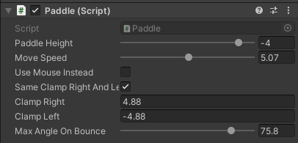
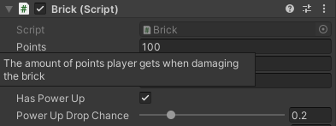
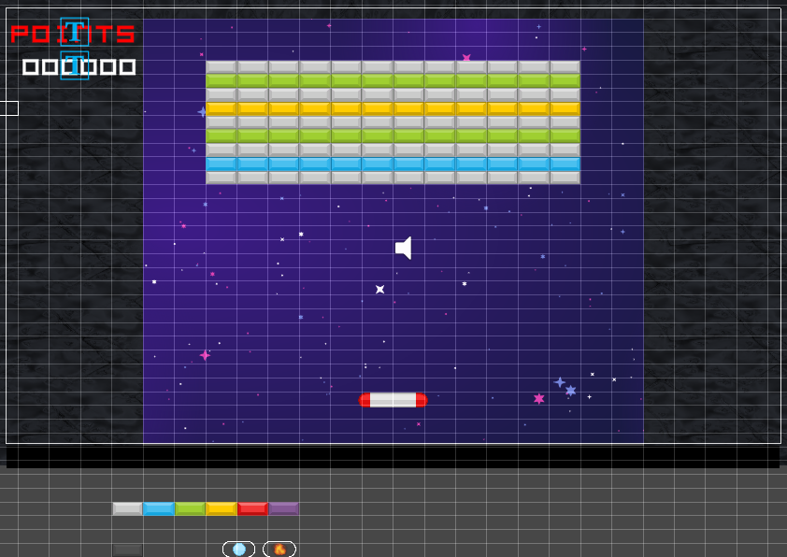
Översikt – Datadriven Programmering
Serialiserat många användbara variabler
Tooltips på alla serialiserade variabler
Validering på många variabler
Även Range-attribut på flera variabler för att få slider
Ett par gizmos
Bygg bana med hjälp av Tile systemet i Unity
Kan måla ut en bana i ett rutnät istället för att manuellt ställa Brickor tillrätta
Basprefab för Brickor och Power Ups
Prefab Variants för de olika Brickorna och för Power Ups
Prefab för Boll

Slide 5
Demonstration
Kommentar. Visa och beskriv spelupplevelsen med hjälp av en videoinspelning. Beskriv upplevelsens start- och slutpunkt. Kommentera videoinspelningen muntligt.
Kommentar. Infoga några bra skärmbilder från spelet som visar centrala delar av spelupplevelsen.

Slide 6
Spelprototyp: spelet
Boll
Brickor
Paddel
GameBehaviour
Kommentar. Beskriv hur lösningen fungerar i Unity med tydlig koppling till det valda spelet/upplevelsen, till exempel hur scener, prefabobjekt och centrala skript fungerar i lösningen.
Kommentar. Fokusera din beskrivning på delar som (i) behövs för att förstå senare delar av presentationen kopplat till teknologin eller (ii) är generellt intressanta (till exempel hur ett powerupsystem kan implementeras på ett vettigt sätt)
Kommentar. Infoga kodsegment och skärmbilder från Unity för att ytterligare förtydliga hur de centrala delarna i lösningen fungerar.
Kommentar. Om du behöver mer än en bild för samma rubrik så kan du upprepa rubriken flera gånger med numrering, till exempel: ”Spelprototyp: spelet (1 av 3)”, ” Spelprototyp: spelet (2 av 3)” och ” Spelprototyp: spelet (3 av 3)”

Slide 7
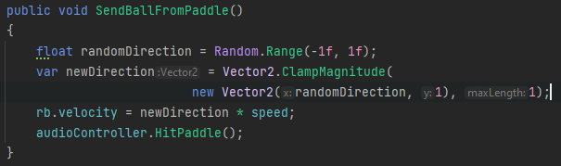
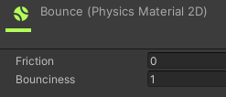
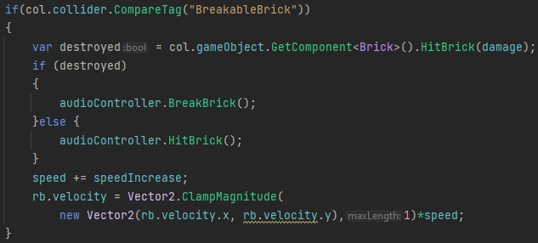
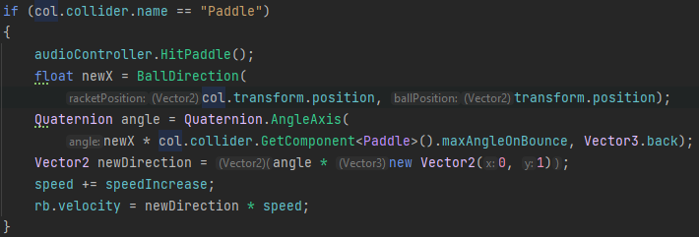


Spelprototyp: spelet – Boll (1 av 2)
Är en prefab
Rigidbody utan gravitation
Vid start när spelare trycker på space/vänsterklick slängs bollen iväg i en slumpad riktning
Denna funktion kallas från GameBehaviour skriptet
Bollen studsar med hjälp av ett Physics Material 2D som endast har Bounciness på sig
I OnCollisionEnter2D kollas det ifall bollen träffar:
En Bricka
Paddeln
Void (utanför banan)

Slide 8
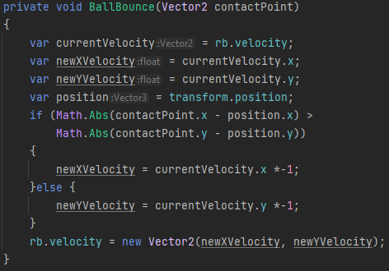
Spelprototyp: spelet – Boll (2 av 2)
Liknande sker i OnTriggerEnter2D, bortsett från att man manuellt behöver studsa bollen emot väggarna, då när bollen är en Trigger reagerar den inte på kollisioner längre.

Slide 9
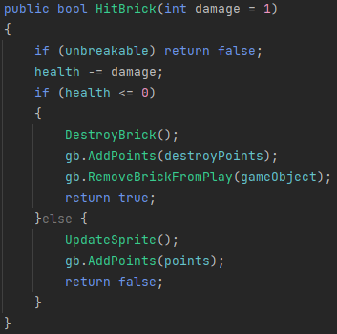

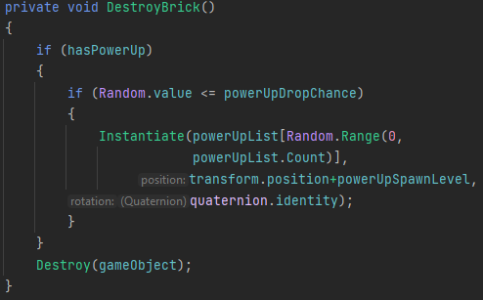

Spelprototyp: spelet – Brickor
Är en basprefab med prefabvarianter för olika brickor
Om en bricka blir träffad av bollen körs HitBrick på brickan. Om brickan förstörs returnerar HitBrick true, annars false.
Om brickan ska förstöras, om brickan kan ha en power up slumpa ifall den ska spawna en slumpad powerup
hasPowerUp går att ändra per bricka eller i basprefab

Slide 10
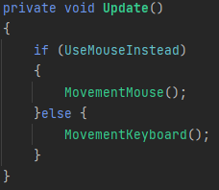
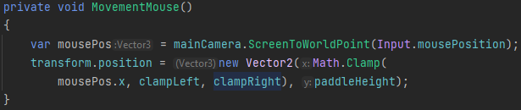
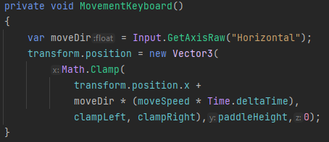
Spelprototyp: spelet – Paddel
Möjlighet att styra antingen med mus eller med tangentbord
Musstyrning
Tangentbordsstyrning
Har min och max X-värde då den inte kan röra sig längre åt respektive håll.
Kommentar. Beskriv hur lösningen fungerar i Unity med tydlig koppling till det valda spelet/upplevelsen, till exempel hur scener, prefabobjekt och centrala skript fungerar i lösningen.
Kommentar. Fokusera din beskrivning på delar som (i) behövs för att förstå senare delar av presentationen kopplat till teknologin eller (ii) är generellt intressanta (till exempel hur ett powerupsystem kan implementeras på ett vettigt sätt)
Kommentar. Infoga kodsegment och skärmbilder från Unity för att ytterligare förtydliga hur de centrala delarna i lösningen fungerar.
Kommentar. Om du behöver mer än en bild för samma rubrik så kan du upprepa rubriken flera gånger med numrering, till exempel: ”Spelprototyp: spelet (1 av 3)”, ” Spelprototyp: spelet (2 av 3)” och ” Spelprototyp: spelet (3 av 3)”

Slide 11
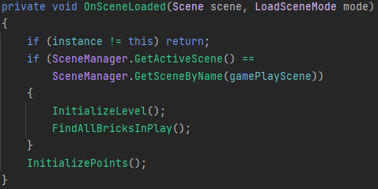
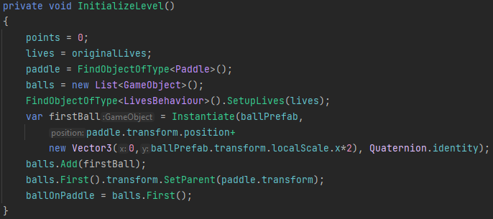
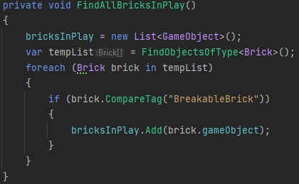
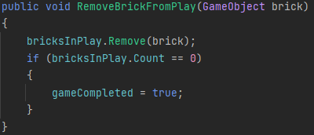
Spelprototyp: spelet – GameBehaviour (1 av 2)
Skript som stannar över scener
Håller koll på:
Brickor och Bollar
Power ups
Scener
Liv
Poäng
Inputs

Slide 12
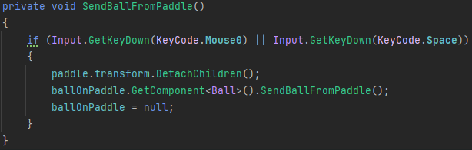
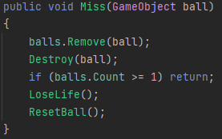
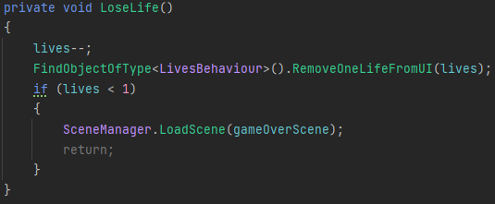
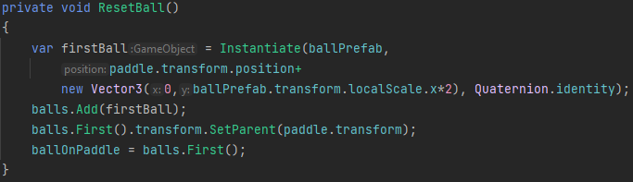
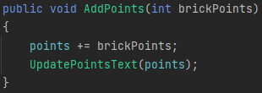
Spelprototyp: spelet – GameBehaviour (2 av 2)
Skicka första bollen från paddeln
När man missar en boll
Uppdatera poäng

Slide 13
Spelprototyp: spelet –
Skicka första bollen från paddeln
När man missar en boll
Kommentar. Beskriv hur lösningen fungerar i Unity med tydlig koppling till det valda spelet/upplevelsen, till exempel hur scener, prefabobjekt och centrala skript fungerar i lösningen.
Kommentar. Fokusera din beskrivning på delar som (i) behövs för att förstå senare delar av presentationen kopplat till teknologin eller (ii) är generellt intressanta (till exempel hur ett powerupsystem kan implementeras på ett vettigt sätt)
Kommentar. Infoga kodsegment och skärmbilder från Unity för att ytterligare förtydliga hur de centrala delarna i lösningen fungerar.
Kommentar. Om du behöver mer än en bild för samma rubrik så kan du upprepa rubriken flera gånger med numrering, till exempel: ”Spelprototyp: spelet (1 av 3)”, ” Spelprototyp: spelet (2 av 3)” och ” Spelprototyp: spelet (3 av 3)”

Slide 14
Spelprototyp: teknologi
Kommentar. Beskriv hur lösningen fungerar i Unity med tydlig koppling till den valda teknologin.
Kommentar. Fokusera din beskrivning på hur den valda teknologin används och fungerar i centrala delar av lösningen i Unity.
Kommentar. Infoga kodsegment och skärmbilder från Unity för att ytterligare förtydliga hur teknologin används och fungerar i lösningen.

